Slide 1
Ergonomie et Facteur Humain
Cognition et Mémoire

Slide 3

Exercice !
1 minuite pour retenir une liste de 10 mots !

Slide 4
Exercice: Retenir la liste de mot
1 - danger
2 - amour
3 - angle
4 - ajustement
5 - dans
6 - tardive
7 - four
8 - sourire
9 - sceau
10 -digestion

Slide 5

Interrogation

Slide 6
Définition: Ergonomie
Du grec ancien érgon(travail) et nόmos(loi)
Relation entre l’homme est:
moyens
méthodes
milieux de travail
Conception de système qui:
- Confort
Sécurité
Efficacité

Slide 7
Définition: Facteur Humain
Contribution humaine dans:
un événement
mécanisme entre l’homme et son environnement
erreur humaine

Slide 8
Définition: Cognition
Capacité que les être vivants ont pour traiter l’information
Ensemble de processus mentaux regroupant
- mémoire
- langage
- raisonnement
- apprentissage
- l’intelligence
- résolution de problème
- prise de décision
- attention
- perception

Slide 9

Interrogation surprise !

Slide 10
Définition: La mémoire
Fonction qui permet de garder dans notre tête une informations pour l’utiliser
2 types de mémoire :
- mémoire court terme
- mémoire long terme

Slide 11

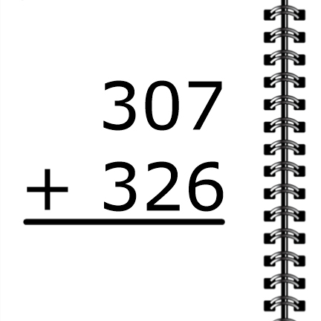
Mémoire court terme : Mémoire de travail
Environ 15 secondes

Slide 12

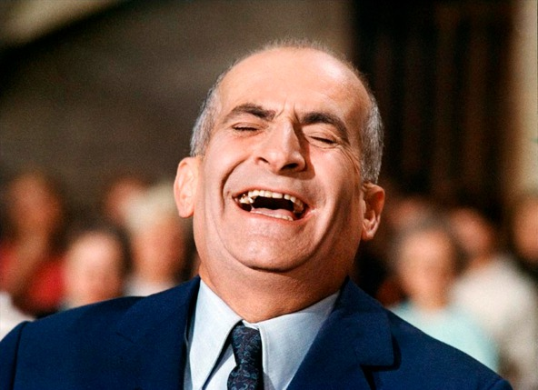
Mémoire long terme: Mémoire Episodique
Uniquement les évènements importants

Slide 13
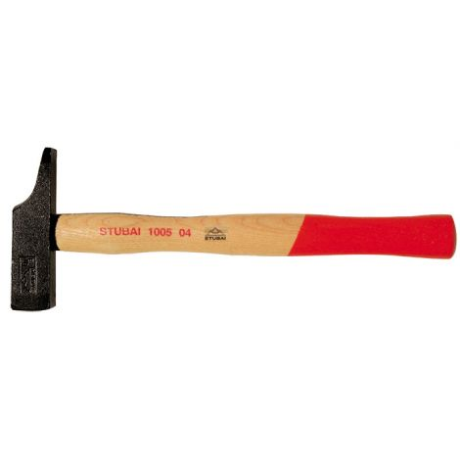

Mémoire long terme: Mémoire Sémantique
Connaissance sur la signification des mots
Paris Berlin Rome Pékin
Tokyo Kinshasa Moscou
Londres Mexico Madrid

Slide 14

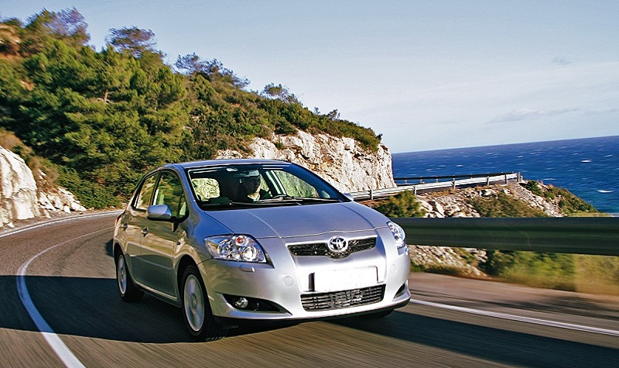
Mémoire long terme: Mémoire Procédurale
Faire des taches sans être concentré sur elle même

Slide 15


Mémoire long terme: Mémoire Perceptive
Information apporté par les sens

Slide 16
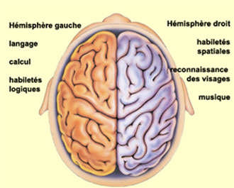
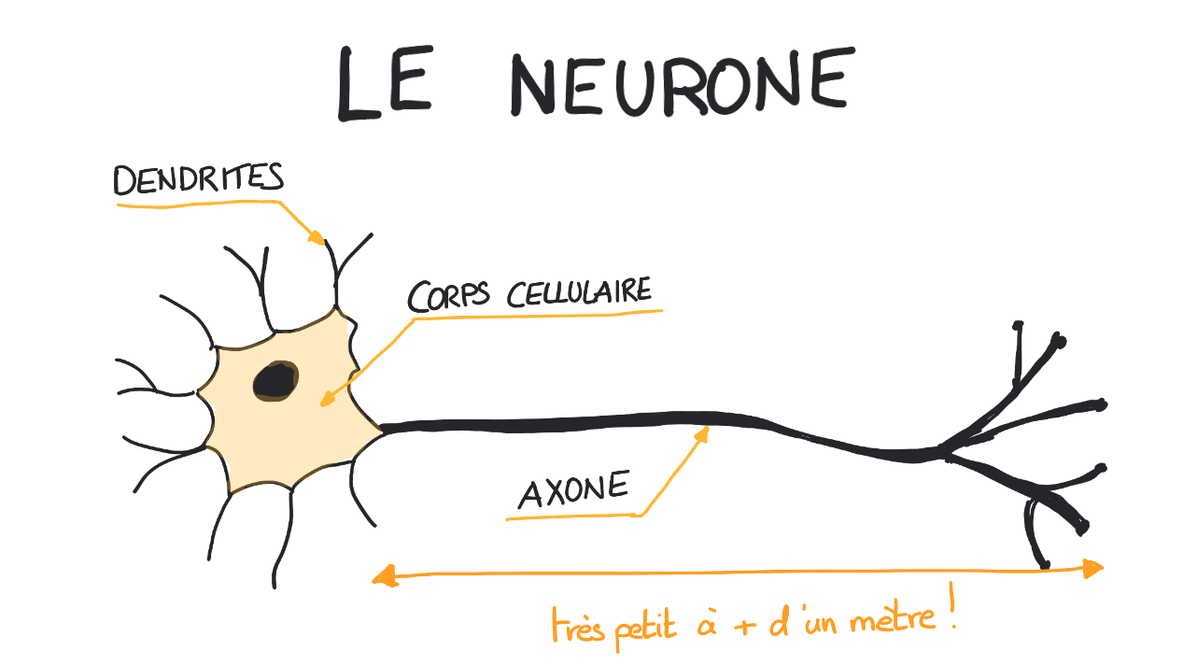
Les Mémoire et Cognition

Slide 17
Cognition appliqué à la Mémoire
Comment mémoriser une liste de taille m facilement ?
1 - Sélectionner une liste de taille n
2- Associer à chaque élément un code propre de visualisation
3- Associer à chaque élément propre un élément de la liste à mémoriser

Slide 18
Cognition appliqué à la Mémoire
1 - Sélectionner une liste de taille n
1 | 2 | 3 | 4 | 5 | 6 | 7 | 8 | 9 | 10

Slide 19



Cognition appliqué à la Mémoire
2- Associer a chaque élément un code propre de visualisation
Exemple: Rime, opération, pensée, signe, couleurs, etc
1 | 2 | 3 | 4 | 5 | 6 | 7 | 8 | 9 | 10

Slide 20
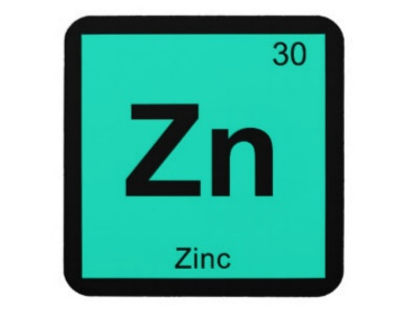

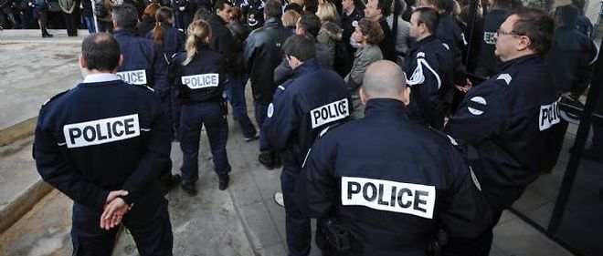




Cognition appliqué à la Mémoire
2- Associer a chaque élément un code propre de visualisation
1 | 2 | 3 | 4 | 5 | 6 | 7 | 8 | 9 | 10

Slide 21
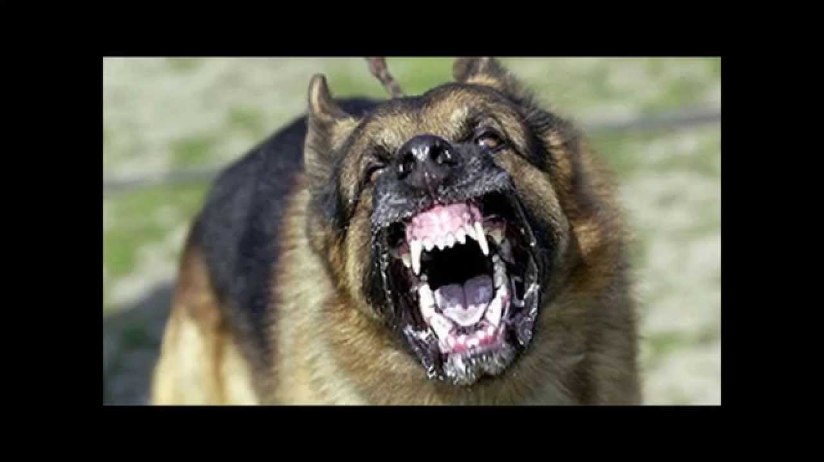


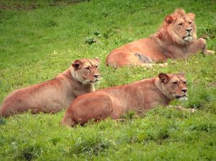
Cognition appliqué à la Mémoire
3- Associer à chaque élément propre un élément de la liste à mémoriser
1 | 2 | 3 | 4 | 5 | 6 | 7 | 8 | 9 | 10
chien | queue | roi | 4x4 | zinc | Saucisse | septembre | cui | keuf | peace
danger | amour | angle | ajustement | dans | tardive | four | sourire | sceau | digestion

Slide 22
Dernier exercice !
1 minute pour retenir une liste de 10 mots !

Slide 23
Exercice: Retenir la liste de mot
1 - important
2 - appareils
3 - stylo
4 - grand
5 - stade
6 - dernière
7 - lumière
8 - assurance
9 - féminin
10 - attraction

Slide 24
Interrogation

Slide 25
Biais Cognitifs
Permet de prendre des décision plus rapidement, des raccourcis de réflexions
Prise de décision irrationnel et illogique
Gain de rapidité mais perte de précision

Slide 26
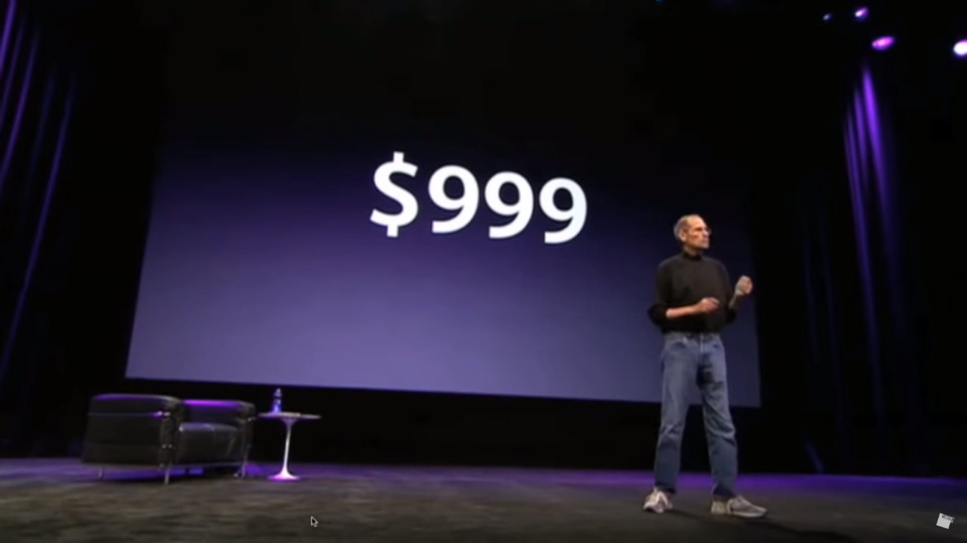
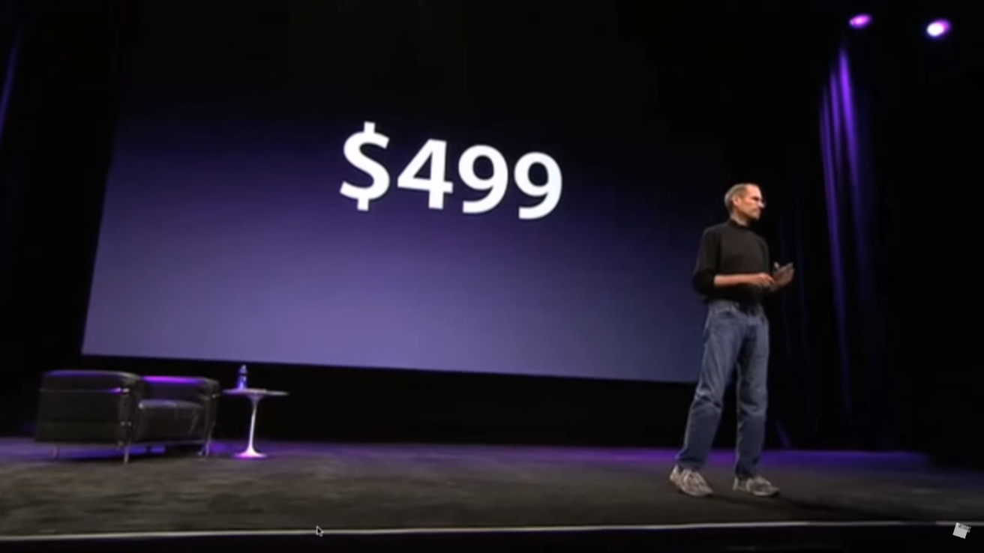
Biais Cognitif: L’ancrage

Slide 27
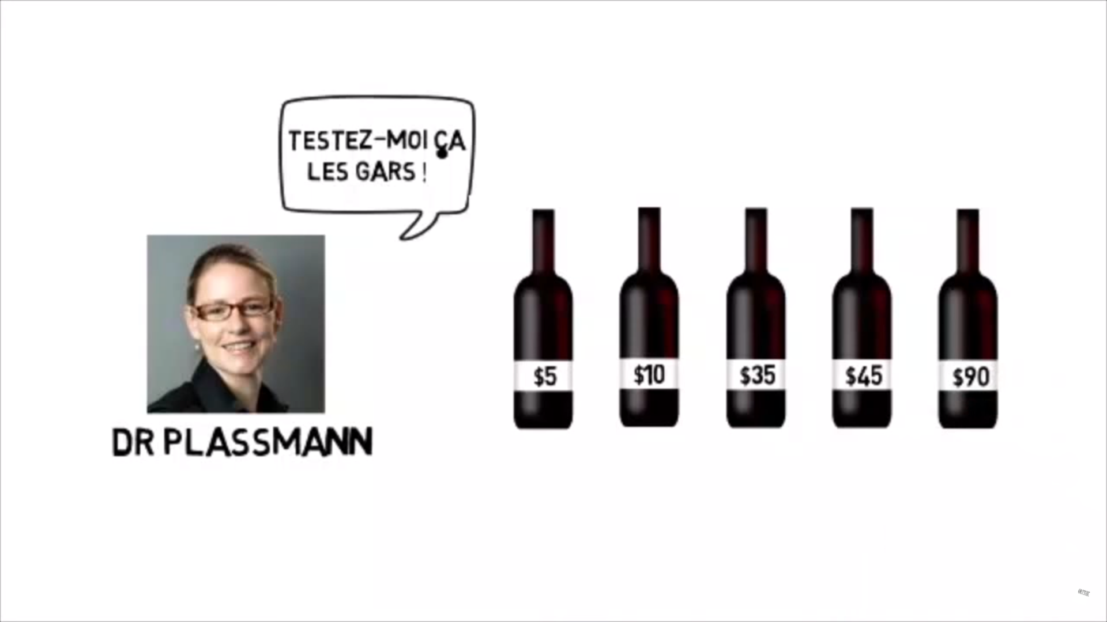
Biais Cognitive: Biais du prix

Slide 28
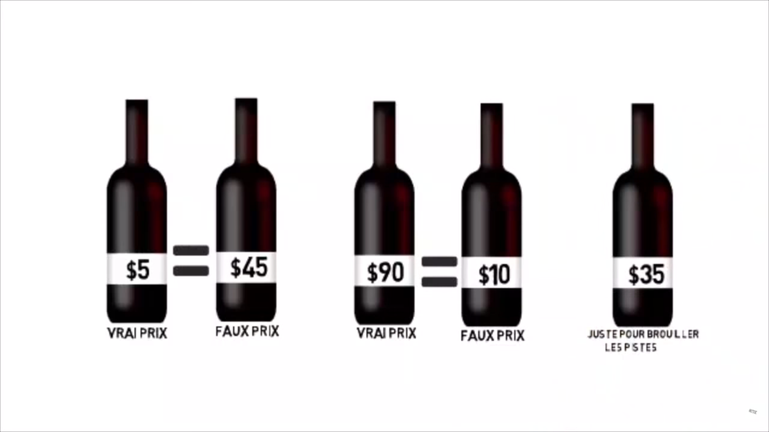
Biais Cognitive: Biais du prix

Slide 29
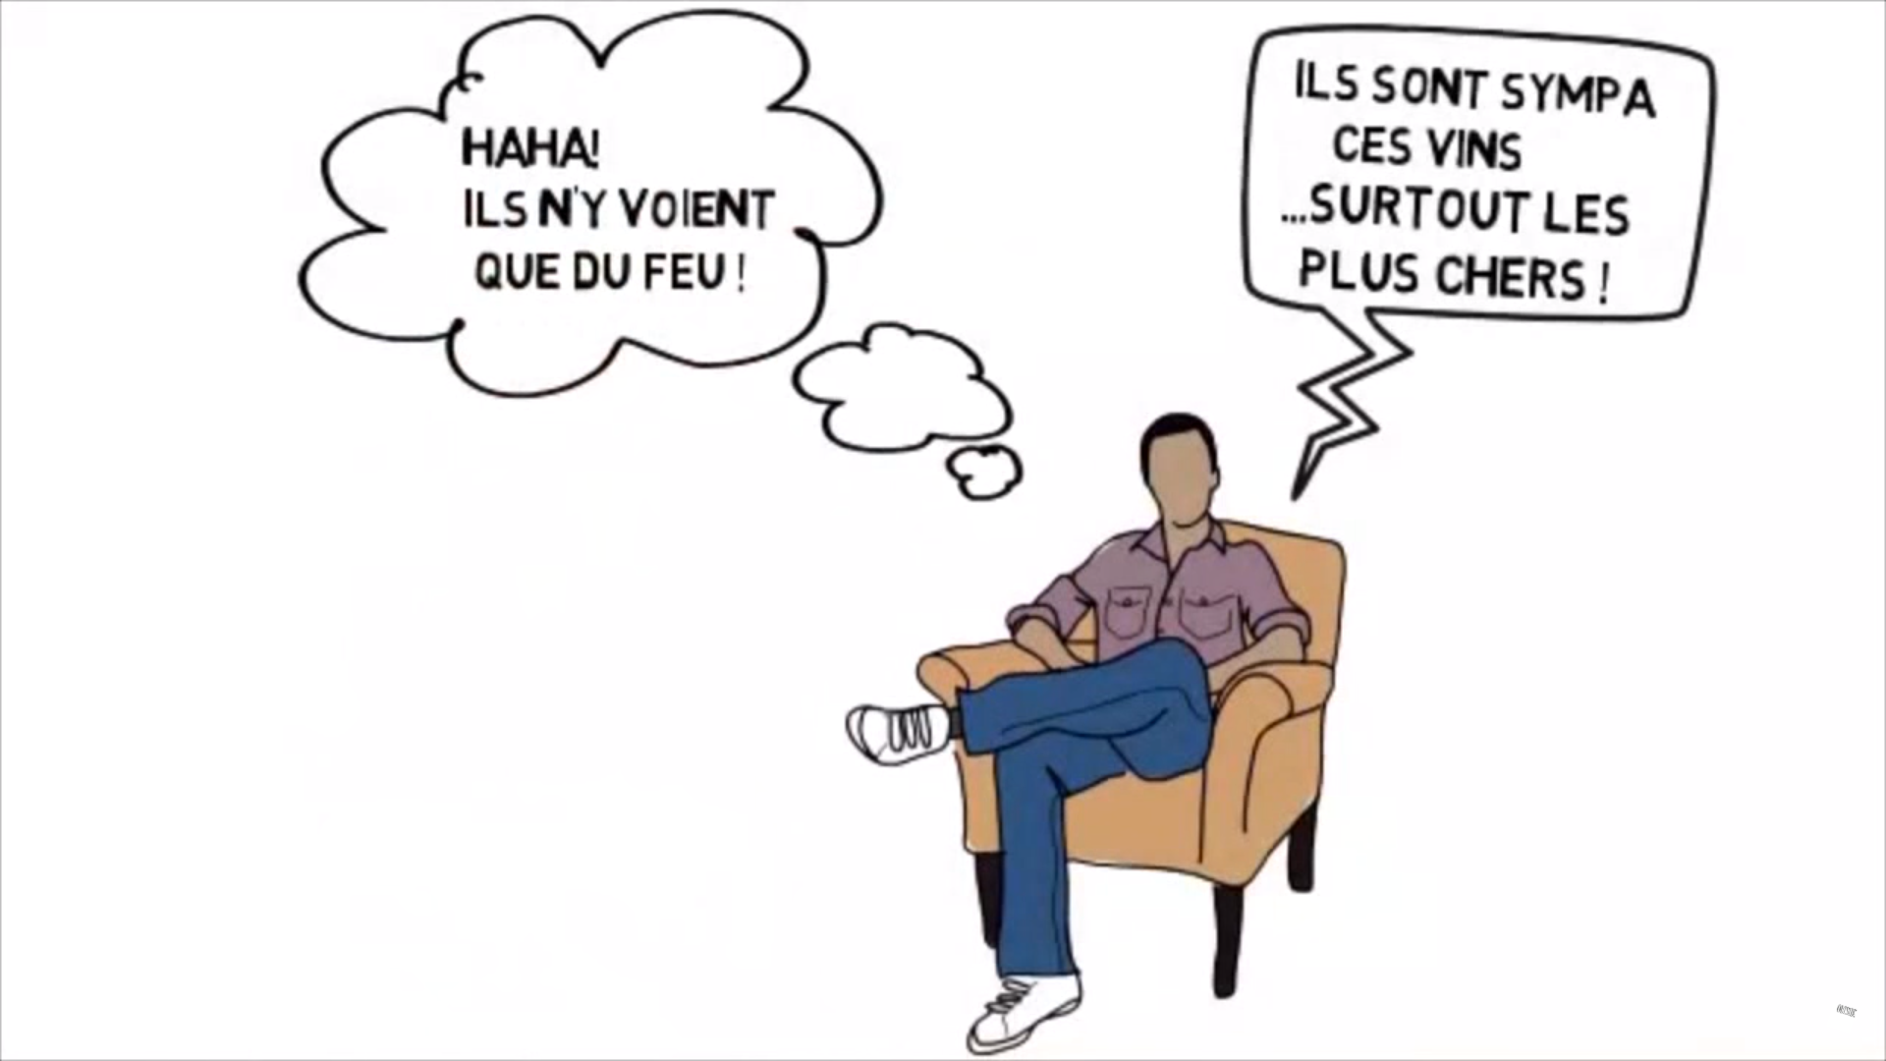
Biais Cognitive: Biais du prix

Slide 30
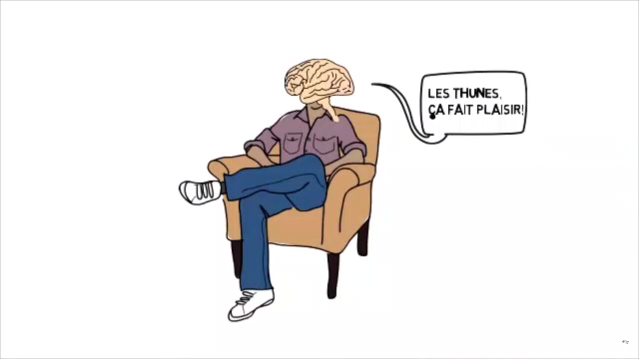
Biais Cognitive: Biais du prix

Slide 31




Biais Cognitive: Effet leurre
Daniel Ariely

Slide 32
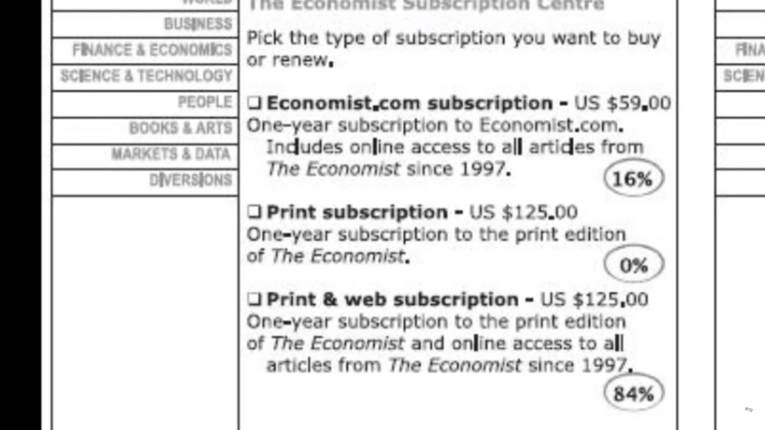
Biais Cognitive: Effet leurre

Slide 33
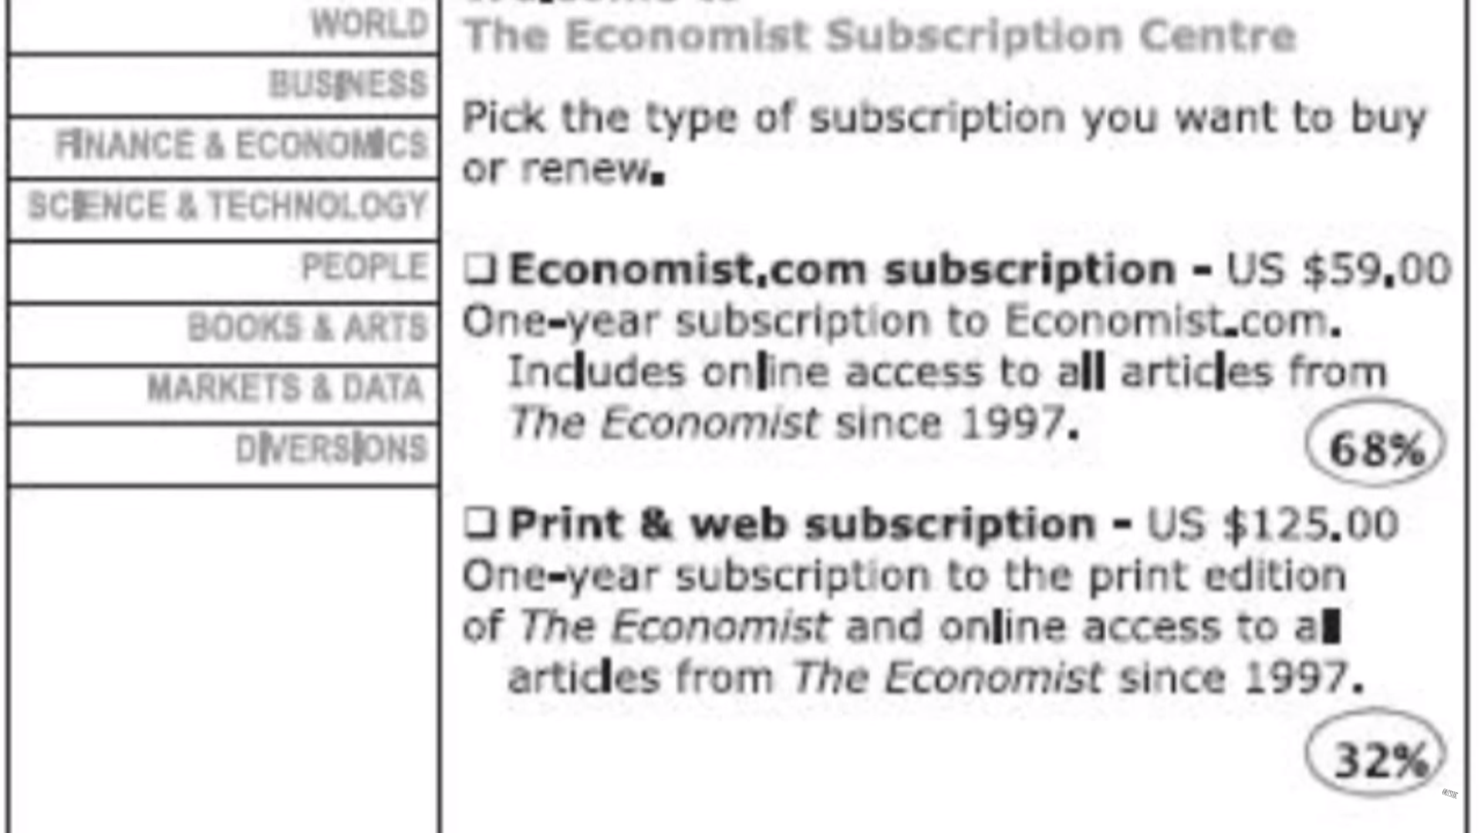
Biais Cognitive: Effet leurre

Slide 34
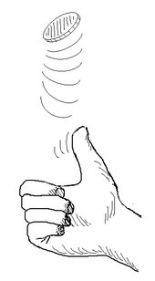

Biais Cognitive: Inversion à la perte
Derek Muller

Slide 35
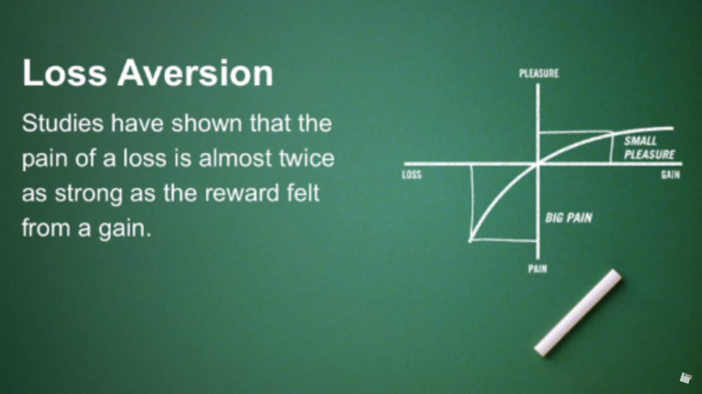
Biais Cognitive: Inversion à la perte

Slide 36
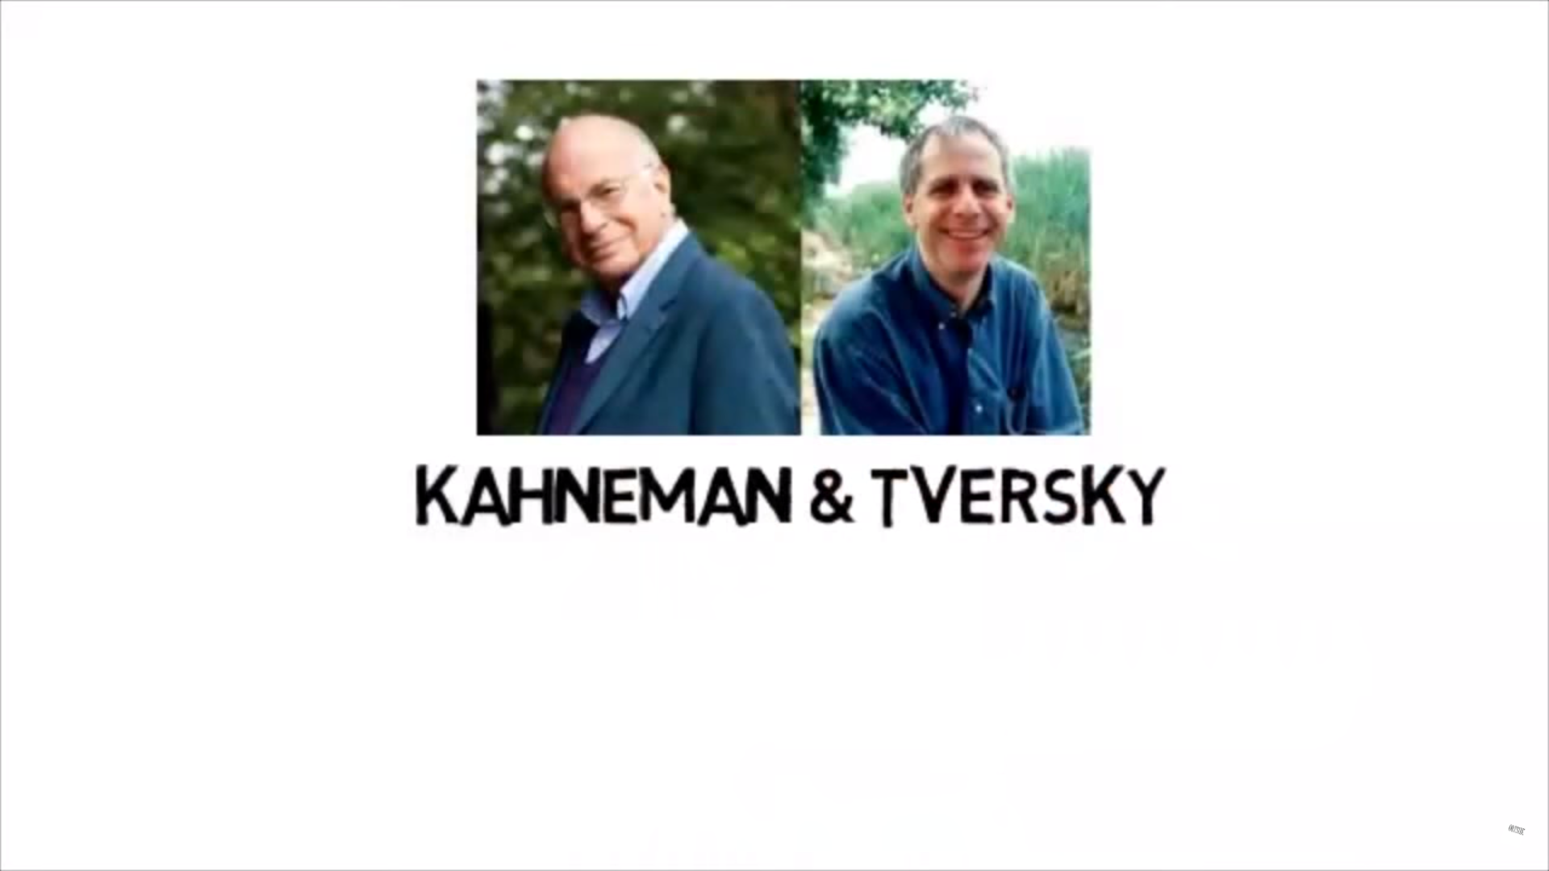
Biais Cognitive: Biais de cadrage

Slide 37
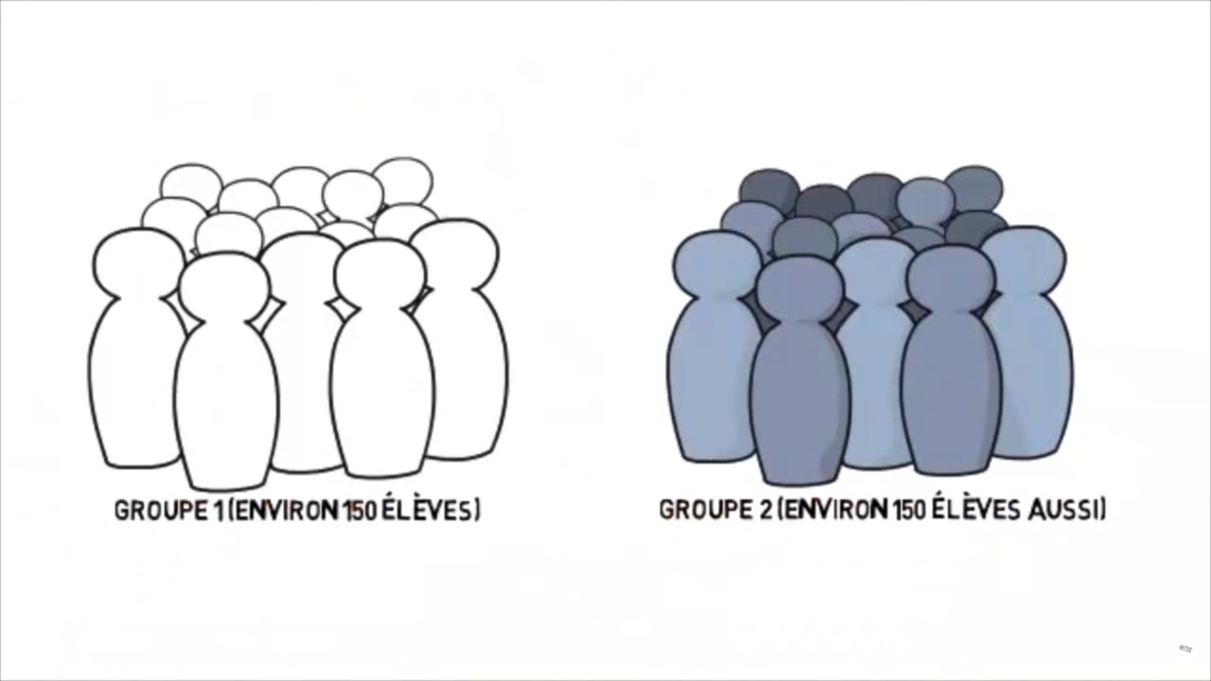
Biais Cognitive: Biais de cadrage

Slide 38
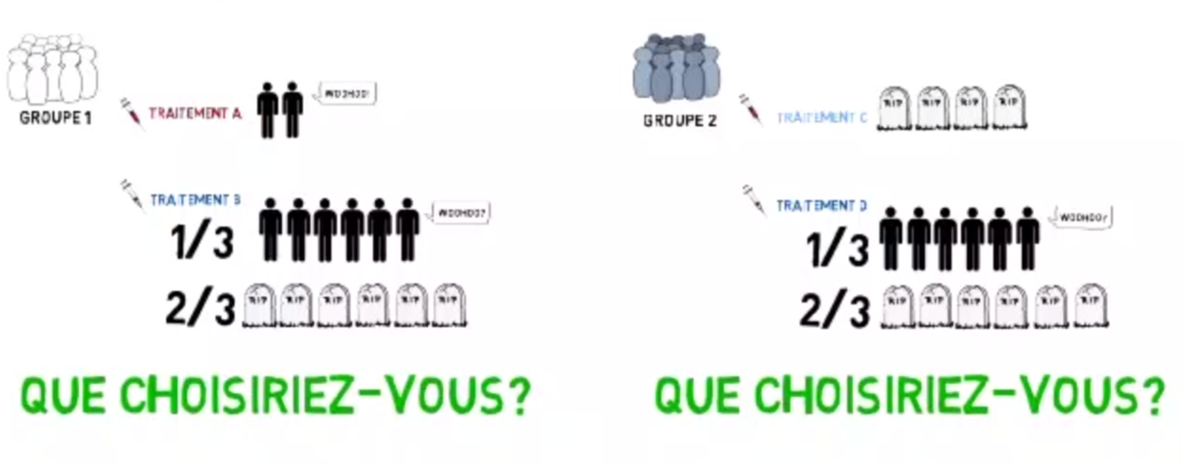
Biais Cognitive: Biais de cadrage

Slide 39
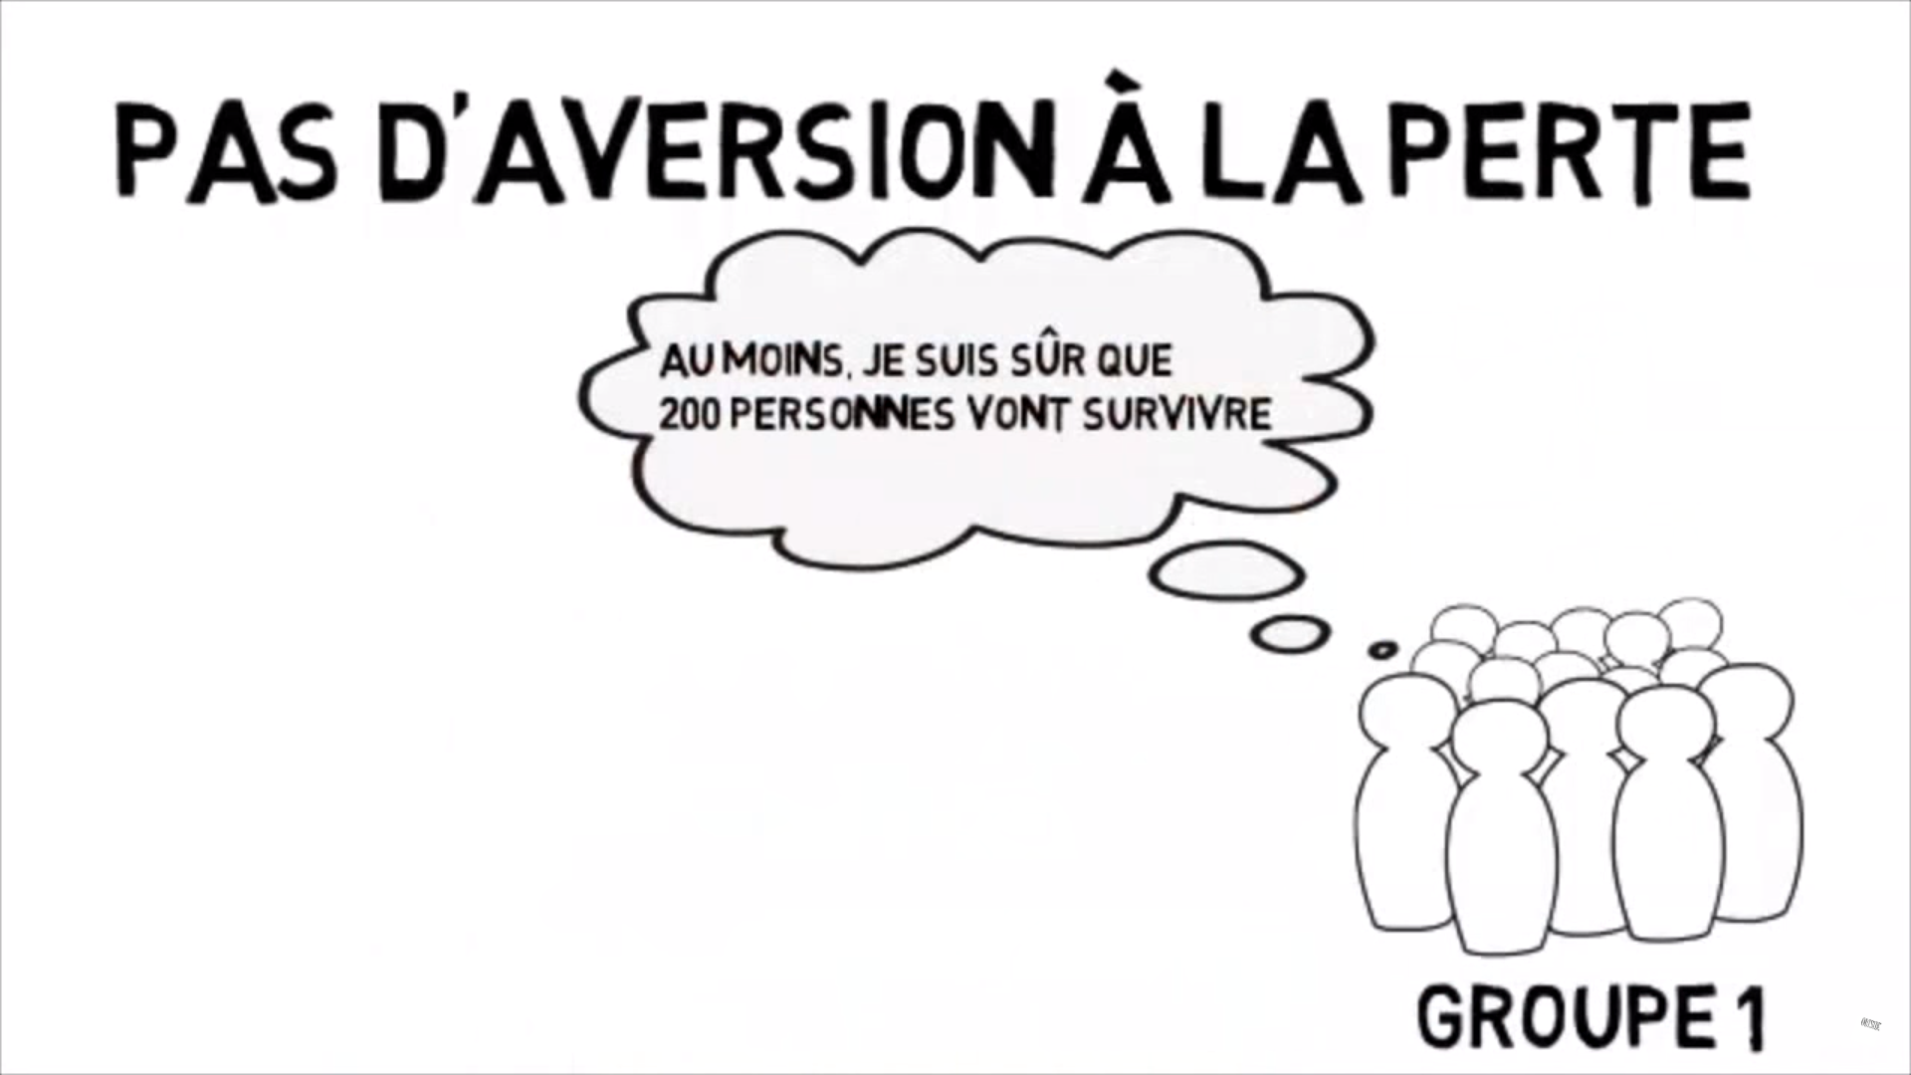
Biais Cognitive: Biais de cadrage

Slide 40
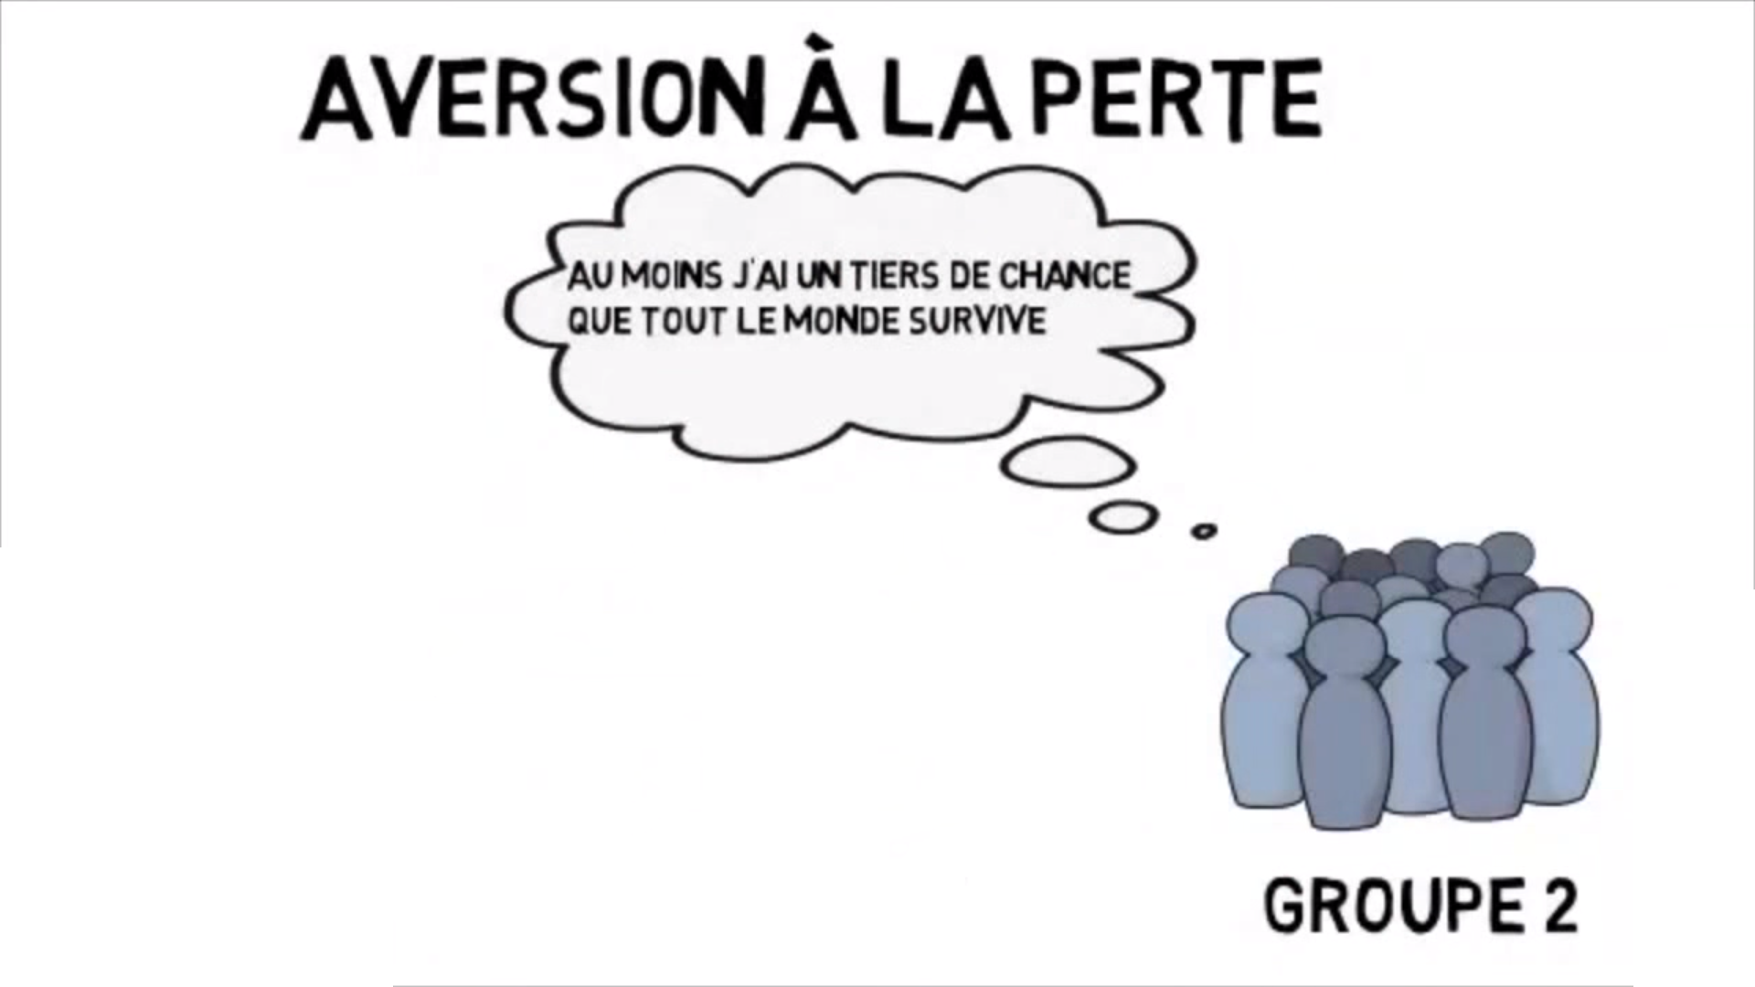
Biais Cognitive: Biais de cadrage

Slide 41

Interrogation

Slide 42
Conclusion

Slide 43
Merci :)

Slide 44
Source
Les premières impressions sont faites rapidement
Les premières impressions sont difficiles à changer
Présentation du iPad
Le biais du prix
L’effet leurre Dan Ariely Ted talk
L’aversion à la perte
Le biais de cadrage
Cognition
L’importance de la cognition
Facteur humaine
Ergonomie

